Slide 1
Mobiliteit, elektrisch rijden en de laadpaalproblematiek
Laadpaal aanvraag net een bevalling?!
Vergadering Wijkplatform Staatsliedenkwartier
24 september 2019
John Strien
Bewoner Staatsliedenkwartier
Utrechtsestraatweg 23

Slide 2
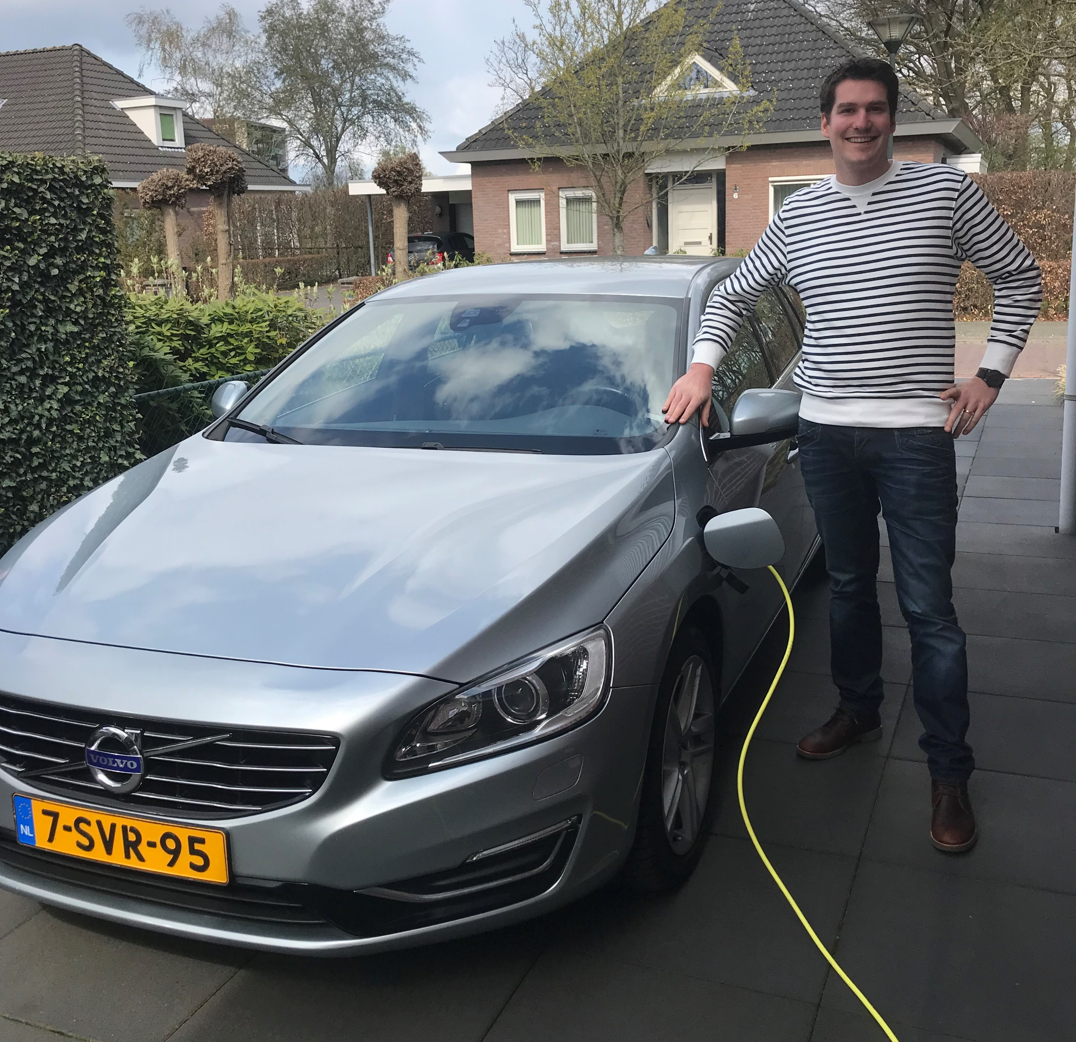

Slide 3
Agenda
Introductie: elektrisch rijden de toekomst?
Hoe werkt het in Woerden als ik geen eigen oprit heb?
Hoe vraag ik een publieke laadpaal aan?
Persoonlijke ervaring voor het Staatslieden kwartier
Hoe verder? (discussie)

Slide 4
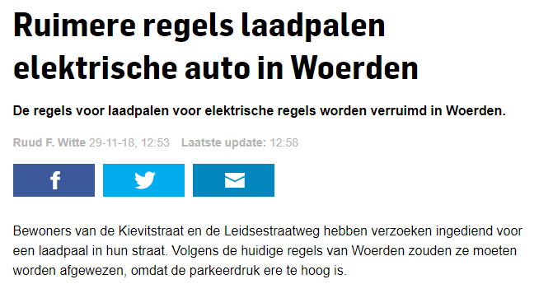
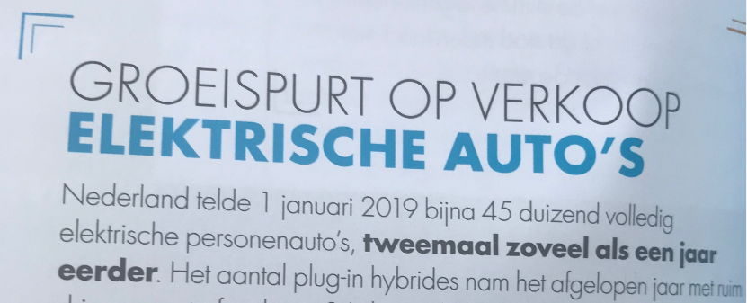
Elektrisch rijden de toekomst?

Slide 5
Hoe werkt het in Woerden als ik geen eigen oprit heb?

Slide 6
Wanneer kom ik in aanmerking voor het aanvragen van een openbaar oplaadpunt bij mij in de buurt?
Indien u op dit moment al elektrisch rijdt of binnenkort gaat rijden, kunt u een openbare laadpaal aanvragen. Er zijn wel een aantal belangrijke voorwaarden:
Binnen 200 meter van uw woning staat nog geen openbare laadpaal.
U bent op dit moment in het bezit van een elektrische auto of heeft de auto in bestelling. Dit kan zowel een koop of lease auto zijn.
U bent niet in de gelegenheid een laadpunt op eigen terrein te realiseren.
Wie kiest de locatie van de laadpaal?
Wij doen ons best samen met de gemeente de optimale locatie voor de laadpaal te bepalen, rekening houdend met de locatie van de aanvrager(s). Wel is het zo dat het gaat om een laadpaal in de openbare ruimte, en dus zal de locatie afhangen van de optimale invulling van deze openbare ruimte. Allego stemt per aanvraag met de gemeente af wat de beoogde voorkeurslocatie wordt voor de oplaadpaal. De gemeente is hierin uiteindelijk beslissend.

Slide 7
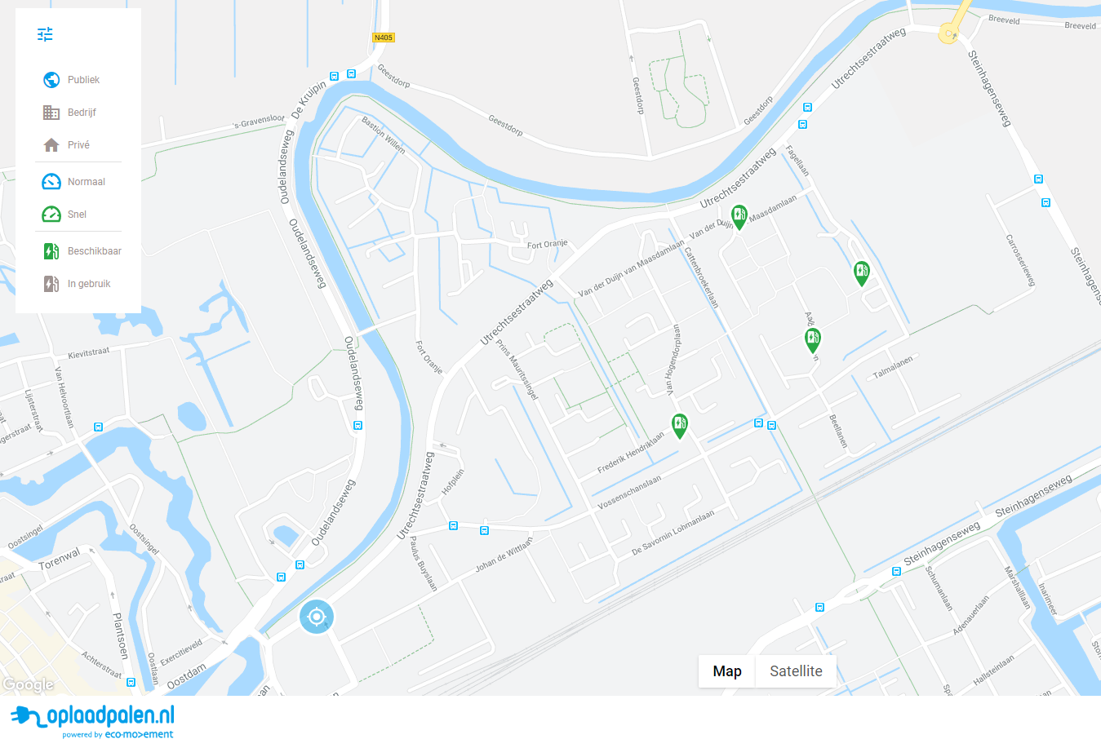
Huidige situatie staatslieden kwartier
https://www.oplaadpalen.nl/

Slide 8
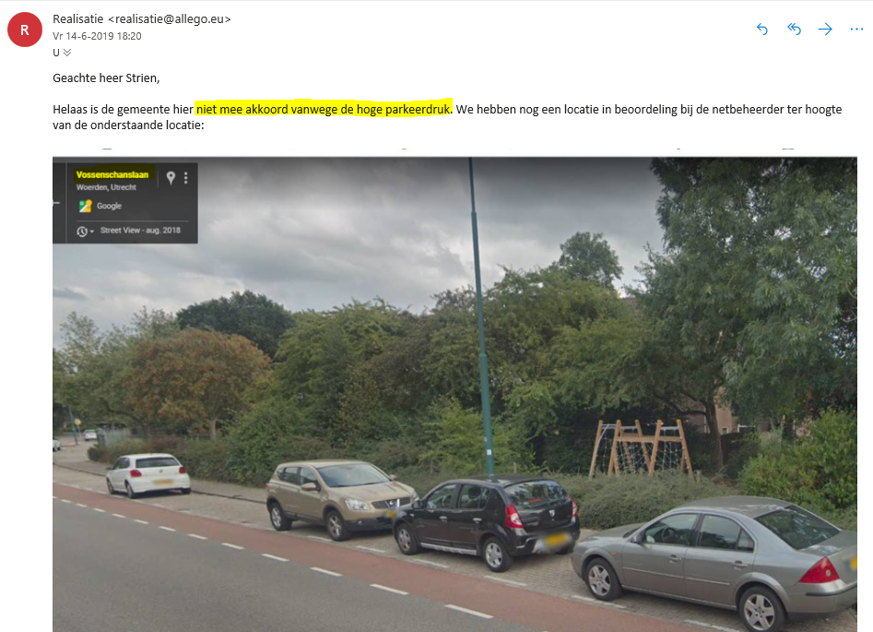
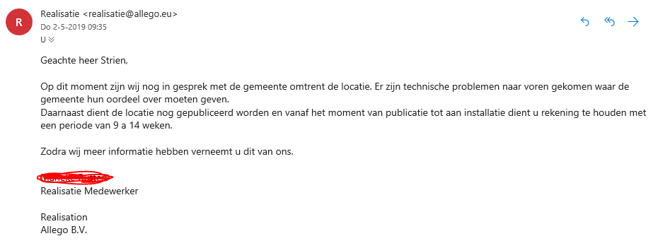
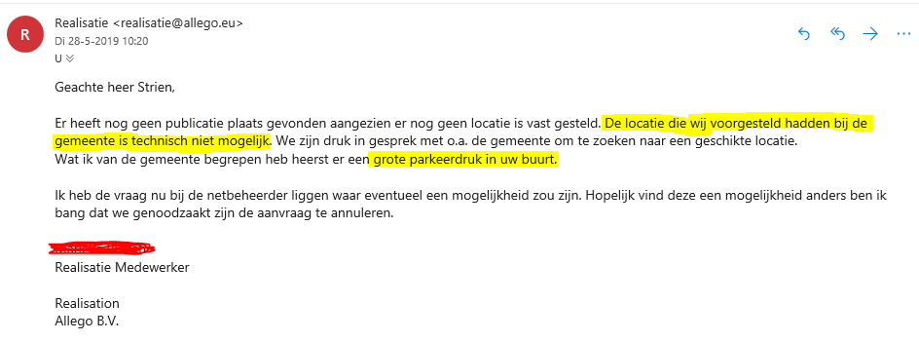
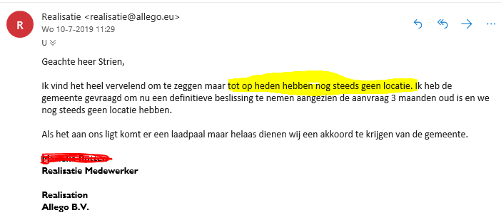
Persoonlijke ervaring voor het Staatslieden kwartier
02-04-2019 aankoop Hybride auto
13-04-2019 aanvraag oplaadpaal via Woerden.nl –> Allego
01-05-2019 eerste email met vraag status
27-05-2019 update gevraagd
07-06-2019 alternatieve locatie voorstel: ter hoogte van Paulus Buyslaan 3
14-06-2019 weer alternatieve locatievoorstel: Vossenschanslaan thv speeltuin
19-06-2019 locatie ‘technisch zeer moeilijk’ (...) ‘we zijn dus weer terug bij af’
09-07-2019 status update gevraagd
19-07-2019 Doorbraak: weer contact met de gemeente en akkoord voor een locatie
05-09-2019 Publicatie in de krant!
5
maanden

Slide 9
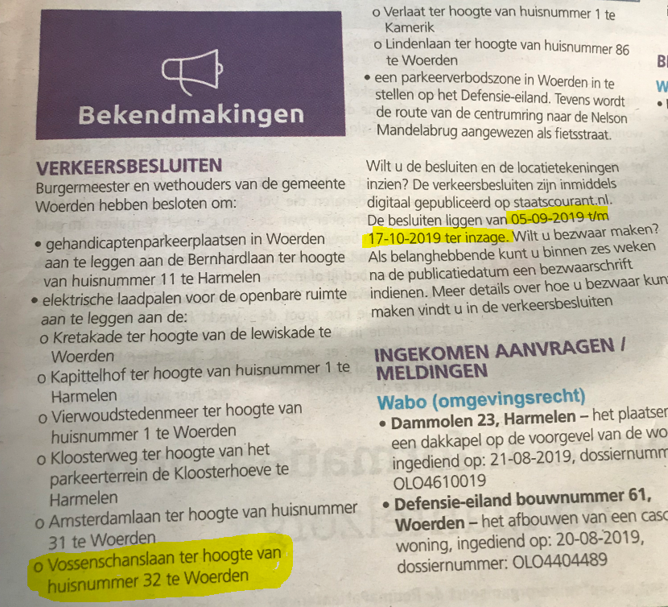
Woerdense Courant 04-09-2019

Slide 10
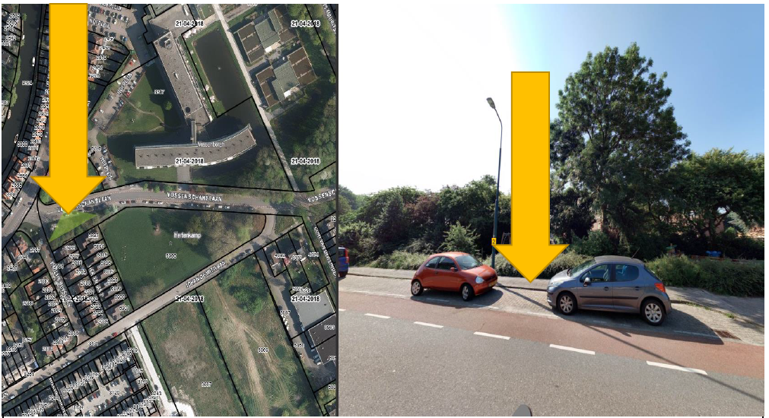
https://www.oplaadpalen.nl/

Slide 11
Persoonlijke ervaring voor het Staatslieden kwartier
05-09-2019 t/m 17-10-2019 bezwaar termijn
16-09-2019: Update Allego:
(..) ‘Ik kan u nog geen datum mededelen wanneer de plaatsing zal zijn aangezien de bezwaartermijn nog lopende is en bij bezwaren dienen wij af te wachten of deze gegrond of ongegrond verklaard wordt.’
(..) ‘Ik ga direct de aanvraag tot plaatsing bij de aannemer en netbeheerder uitzetten.’
(..) ‘Wij zullen als wensweek week 48 doorgeven aan de aannemer en netbeheerder.’
Zou het nog lukken voor het eind van het jaar?
Laadpaal aanvraag net een bevalling?! → JA, wat betreft de looptijd wel!
Notes:
34 weken

Slide 12
Hoe verder? (discussie)
Wil je als gemeente klaar zijn voor de komende vloedgolf aan elektrische auto’s, dan moet je het roer omgooien. Plaats niet langer op aanvraag van een bewoner, maar strategisch.
‘Parkeerdruk te hoog’ geen passend argument meer in deze tijd
Een vooropgesteld plan heeft vele voordelen. Je bent klaar voor de toekomst, voorkomt onnodig gedoe én laat als gemeente zien dat je een voortrekkersrol speelt in duurzame mobiliteit.
Plan voorwaards? Media opzoeken?

